Slide 1

Flujo circular de la Economía

Slide 2
¿Qué es la economía ?

Slide 3
Estudia como las sociedades administran recursos escasos, con el objeto de producir bienes y servicios, para satisfacer las necesidades de sus miembros.

Slide 4
Recursos
Bienes y Servicios
Necesidades

Slide 5
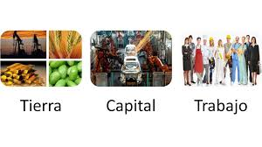
Factores de la Producción

Slide 6
¿Qué es la Actividad Económica?

Slide 7
Es la producción de bienes y servicios cuyo destino ultimo es la satisfacción de las necesidades humanas.

Slide 8
Agentes Económicos
Familias
Empresas
Estado

Slide 9
Flujo circular de la economía
Permite observar cómo se relacionan los agentes económicos

Slide 10
Mercados de Bienes y Servicios
Son aquellos
donde se compran y venden los bienes y servicios

Slide 11
Mercados de Factores
Son aquellos en los que se compran y se venden factores de la producción (tierra, trabajo y capital)

Slide 12
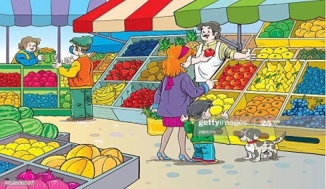


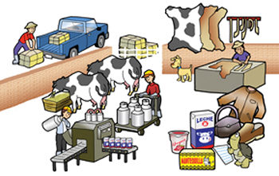
MODELO FLUJO CIRCULAR DE LA ECONOMIA
Mercado de bienes y servicios
FLUJO DE INSUMOS Y BIENES
VENTA DE BIENES Y SERVICIOS
COMPRA DE BIENES Y SERVICIOS
VENTA DE FACTORES DE PRODUCCION
COMPRA DE FACTORES DE PRODUCCION
Mercado de factores

Slide 13
FLUJO DE INSUMOS Y BIENES
FLUJO MONETARIO
INGRESOS A LAS EMPRESAS
Mercado de bienes y servicios
GASTOS DE LAS FAMILIAS
VENTA DE BIENES Y SERVICIOS
COMPRA DE BIENES Y SERVICIOS
COMPRA DE FACTORES DE PRODUCCION
VENTA DE FACTORES DE PRODUCCION
SALARIOS , RENTA E INTERESES
INGRESOS O RENTAS DE LOS TRABAJADORES
Mercado de factores

Slide 14
FLUJO DE INSUMOS Y BIENES
FLUJO MONETARIO
INGRESOS A LAS EMPRESAS
Mercado de bienes y servicios
GASTOS DE LAS FAMILIAS
VENTA DE BIENES Y SERVICIOS
COMPRA DE BIENES Y SERVICIOS
IMPUESTOS
IMPUESTOS
ESTADO
BIENES Y SERVICIOS PUBLICOS
BIENES Y SERVICIOS PUBLICOS
COMPRA DE FACTORES DE PRODUCCION
VENTA DE FACTORES DE PRODUCCION
SALARIOS , RENTAS
E INTERESES
INGRESO O RENTAS DE LOS TRABAJADORES
Mercado de factores

